Slide 1
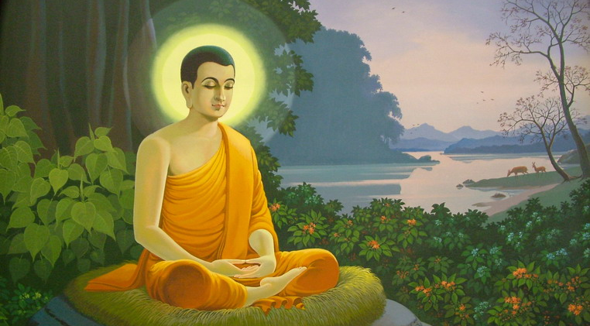
การเขียนแผนการสอนนักธรรม
โครงการสัมมนาครูสอนพระปริยัติธรรม แผนกธรรม
๖ มกราคม ๒๕๕๘ เวลา ๑๓.๐๐ น.
ณ วัดสามพระยา บางลำภู กทม.
เกษม แสงนนท์
ภาควิชาบริหารการศึกษา คณะครุศาสตร์ มจร.
www.facebook.com/iteam2011
www.edmcu.net/slideplayer

Slide 2
หัวข้อบรรยาย
พุทธปรัชญาการศึกษา
พุทธศาสนากับการจัดการศึกษา
พระปริยัติธรรม แผนกธรรม
การวิเคราะห์เนื้อหาบทเรียน
การวางแผนการสอน
ฝึกปฏิบัติเขียนแผนการสอน และรายงานกลุ่ม

Slide 3


พระพุทธเจ้าเสวยวิมุตติสุข
การวิเคราะห์ธรรม ๔๙ วัน คือ การวิเคราะห์หลักสูตร
การพิจารณาบุคคลที่ควรสั่งสอน คือ การวิเคราะห์ผู้เรียน

Slide 4
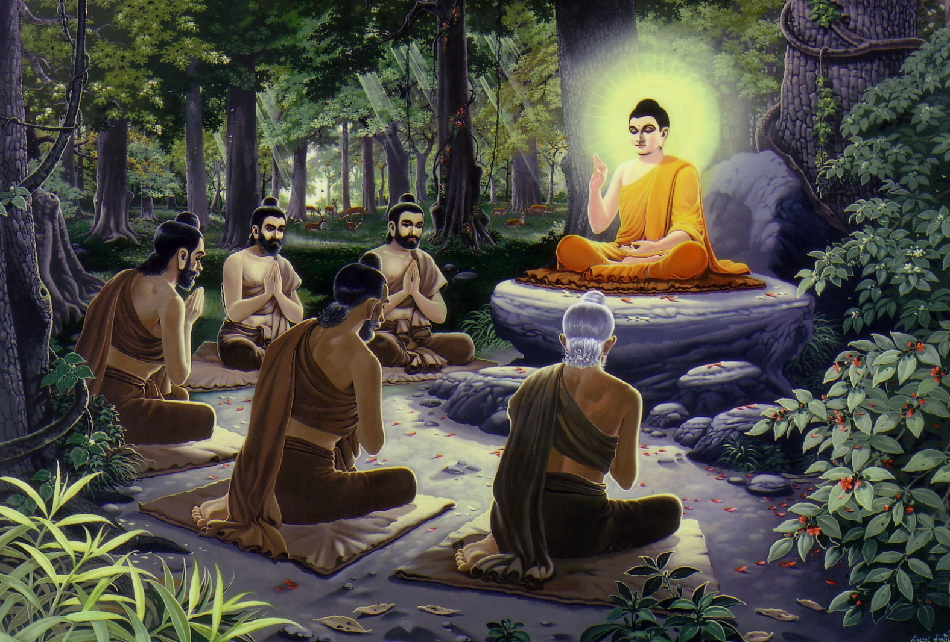
โปรดปัญจวัคคีย์

Slide 5
๑.
พุทธปรัชญาการศึกษา

Slide 6
ความหมายของการศึกษา
ศึกษา หรือ สิกขา คือ หลักการศึกษาในพระพุทธศาสนา มี ๓ อย่างคือ ศีล สมาธิ ปัญญา หลักนี้ครอบคุมข้อปฏิบัติทั้งหมดในพระพุทธศาสนาๆ จึงเป็นศาสตนาแห่งการศึกษา
ศึกษา เป็นการปฏิบัติไม่ใช่เล่าเรียน เล่าเรียน เป็นเบื้องต้นของการศึกษา ถ้าพูดให้เต็มก็คือ เรียนให้เข้าใจ ทำให้ได้ ให้เป็น หรือเรียนรู้และฝึกทำให้ได้ผล จึงจะเรียกว่า การศึกษา
อีกอย่าง การศึกษา แปลว่า การฝึกฝนพัฒนา อิงอาศัยความเชื่อที่ว่ามนุษย์มีศักยภาพที่พัฒนาได้...พัฒนาด้วยไตรสิกขา
พระพรหมคุณาภรณ์ (ป.อ.ปยุตฺโต)

Slide 7
ขอบข่ายหลักสูตร
ยึดตามหลัก สัทธรรม ๓ และ ธุระ ๒ คือ
ปริยัติ (คันถธุระ) การศึกษาหลักการและหลักธรรมต่างๆ เพื่อให้เกิดสัมมาทิฏฐิ และไม่ให้ขาดสูญไป เช่น อริยสัจ มรรค ปฏิจสมุปบาท
ปฏิบัติ (วิปัสสนาธุระ) ปฏิบัติตามสิกขา ๓ คือ อธิศีลสิกขา อธิจิตสิกขา อธิปัญญาสิกขา เพื่อให้เกิด สัมมาญาณ
ปฏิเวธ การหลุดพ้น หรือบรรลุถึงที่สุดการศึกษา มีผลให้เกิดความสุข สงบ เย็น พ้นจากบ่วงตัณหา อุปาทาน กรรม อวิชชา มีอิสระภาพทั้งกายและใจ เรียกว่า สัมมาวิมุติ อันเป็นจุดมุ่งหมายของการศึกษาแนวพุทธ

Slide 8
สิ่งที่ต้องการศึกษา (ความรู้ที่ได้)
ปัญญา ๒ คือ
โลกียปัญญา ความรู้ทั่วไป การได้ยินได้ฟังจากคนอื่นๆ ความรู้ทางโลก วิชาการทั่วไปที่ใช้ประกอบอาชีพ
โลกุตตรปัญญา ความรู้เกี่ยวกับรูปนาม ไตรลักษณ์ อริยสัจ ซึ่งจะไปสู่การหลุดพ้น ไม่กลับมาเวียนว่ายตายเกิด

Slide 9
เป้าหมายการศึกษา
ด้านการดำรงชีวิต ทำให้รู้จัก สัมมาอาชีวะ ขยัน ประหยัด อดทน เช่น ทิฎฐธรรมิกัตถะ ๔ สุขคฤหัสถ์ ๔
ด้านการพัฒนาบุคลิกภาพ ทำให้รู้จักบุคคล ชุมชน เช่น สัปปุริสธรรม ๗ ทิศ ๖
ด้านพัฒนาสติปัญญา มนุษย์เป็นสัตว์ที่พัฒนาได้ เช่น ปัญญา ๓
ด้านพัฒนาทางร่างกาย เช่น สัปปายะ ๔
ด้านการพัฒนาศีลธรรม เช่น กรรมกิเลส ๔ ทุจริต ๓
ด้านการพัฒนาความรู้สึกซาบซึ้งในศิลปะ เช่น การตัดเย็บสบง จีวร การสร้างโบสถ์ วิหาร เจดีย์
ด้านการพัฒนาวิญญาณ เช่น สิกขา ๓ มรรค ๘ ไม่ถือมั่น
ด้านพัฒนาการเมืองการปกครอง เช่น หลักอธิปไตย และการอยู่ในสังคมต่างๆ

Slide 10

การพัฒนามนุษย์แนวพุทธ
มนุษย์
กาย (รูป)
ศีล
ใจ (นาม)
สมาธิ
ปัญญา
กายภาวนา
สีลภาวนา
จิตภาวนา
ปัญญาภาวนา
สัมมาทิฏฐิ
สัมมาสังกัปปะ
สัมมาสติ
สัมมาสมาธิ
สัมมาวายามะ
สัมมากัมมันตะ
สัมมาวาจา
สัมมาอาชีวะ

Slide 11
ปัจจัยสนับสนุนการศึกษา
การศึกษา
ปัจจัยภายนอก
(ปรโตโฆสะ)
พ่อแม่ ครู อาจารย์ เพื่อน สื่อ แหล่งเรียนรู้ โรงเรียน เป็นต้น
ปัจจัยภายใน
(โยนิโสมนสิการ)
สติ ปัญญา ความคิด การแก้ปัญหา ความพยายาม

Slide 12
ขั้นตอนการศึกษา
ขั้นเตรียมการ
ปรโตโฆสะ
โยนิโสมนสิการ
กระบวนการศึกษา
อธิศีลสิกขา
อธิจิตสิกขา
เป้าหมายศึกษา
กายภาวนา
ศีลภาวนา
อธิปัญญาสิกขา
จิตภาวนา
ปัญญาภาวนา
ผลสำเร็จของการศึกษา แบ่งเป็น มรรค ๔ ผล ๔ หรือ เสขะ อเสขะ

Slide 13
๒.
พุทธศาสนากับจัดการศึกษา

Slide 14
รูปแบบการจัดการศึกษา
แบบการรับพระโอวาทโดยตรง
แบบโอวาทปาฏิโมกข์
แบบอุปัชฌาย์-อาจารย์
แบบมุขปาฐะ
แบบคันถธุระ-วิปัสสนาธุระ
แบบมหาวิทยาลัย

Slide 15
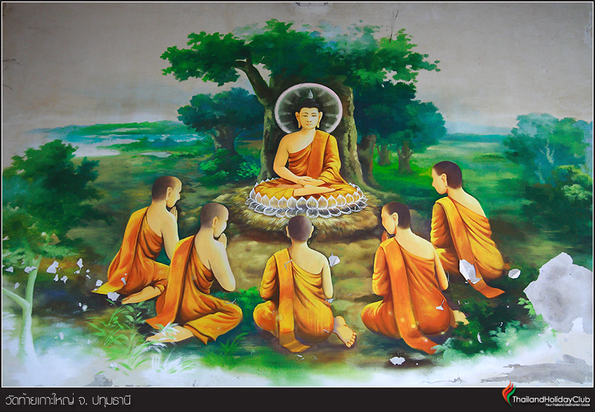
แบบรับพระโอวาทโดยตรง
ปฐมเทศนา
- ทีสุด ๒
- อริยสัจ ๔
- มรรค ๘

Slide 16
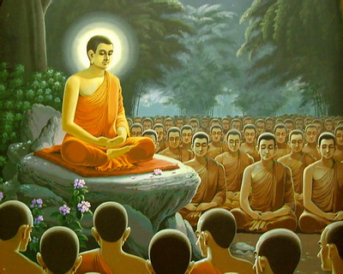
แบบโอวาทปาฏิโมกข์
คาถาต้นฉบับ | คำแปล
๏ ขนฺตี ปรมํ ตโป ตีติกฺขา นิพฺพานํ ปรมํ วทนฺติ พุทฺธา น หิ ปพฺพชิโต ปรูปฆาตี สมโณ โหติ ปรํ วิเหฐยนฺโตฯ | ๏ ขันติ คือความอดกลั้น เป็นตบะอย่างยิ่ง พระพุทธเจ้าทั้งหลายกล่าวว่า นิพพานเป็นบรมธรรม ผู้ทำร้ายคนอื่น ไม่ชื่อว่าเป็นบรรพชิต ผู้เบียดเบียนคนอื่น ไม่ชื่อว่าเป็นสมณะ
๏ สพฺพปาปสฺส อกรณํ กุสลสฺสูปสมฺปทา สจิตฺตปริโยทปนํ เอตํ พุทฺธานสาสนํฯ | ๏ การไม่ทำความชั่วทั้งปวง 1 การบำเพ็ญแต่ความดี 1 การทำจิตของตนให้ผ่องใส 1 นี้เป็นคำสอนของพระพุทธเจ้าทั้งหลาย
๏ อนูปวาโท อนูปฆาโต ปาติโมกฺเข จ สํวโร มตฺตญฺญุตา จ ภตฺตสฺมึ ปนฺตญฺจ สยนาสนํ อธิจิตฺเต จ อาโยโค เอตํ พุทฺธาน สาสนํฯ | ๏ การไม่กล่าวร้าย 1 การไม่ทำร้าย 1 ความสำรวมในปาติโมกข์ 1 ความเป็นผู้รู้จักประมาณในอาหาร 1 ที่นั่งนอนอันสงัด 1 ความเพียรในอธิจิต 1 นี้เป็นคำสอนของพระพุทธเจ้าทั้งหลาย

Slide 17
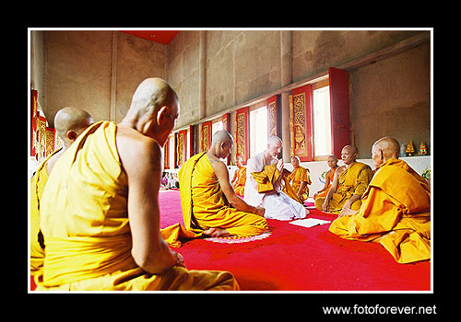
แบบอุปัชฌาย์ อาจารย์
อุปัชฌาย์ – สัทธิวิหาริก
อาจารย์ - อันเตวาสิก
นิสิต - นิสสัย

Slide 18
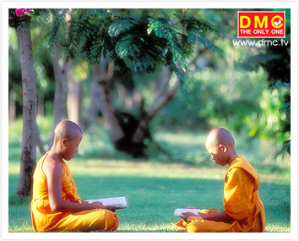
แบบมุขปาฐะ
ท่องจำปากเปล่า
แบ่งเป็นสำนัก
-พระธรรมธร
-พระวินัยธร
ยุคพระไตรปิฎก
-พระวินัย
-พระสูตร
-พระอภิธรรม

Slide 19
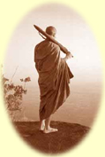
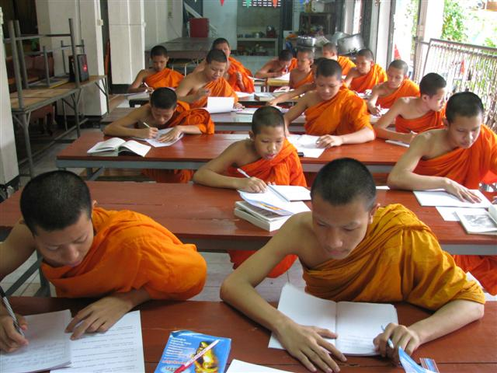
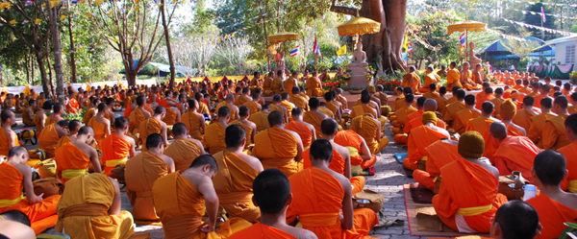
แบบคันถธุระ วิปัสสนาธุระ

Slide 20
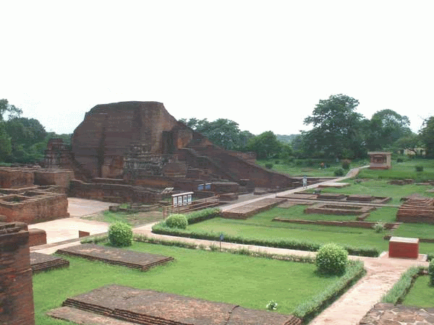
แบบมหาวิทยาลัย
มหาวิทยาลัย
นาลันทา วลภี วิกรมศิลา โอทันตบุรี ชคัททละ โสมบุรี
วิชาที่เปิดสอน
ปรัชญา โยคะ ศัพทศาสตร์ เวชชศาสตร์ ตรรกศาสตร์ นิติศาสตร์ นิรุกติศาสตร์ โหราศาสตร์ ไสยศาสตร์ และตันตระ

Slide 21
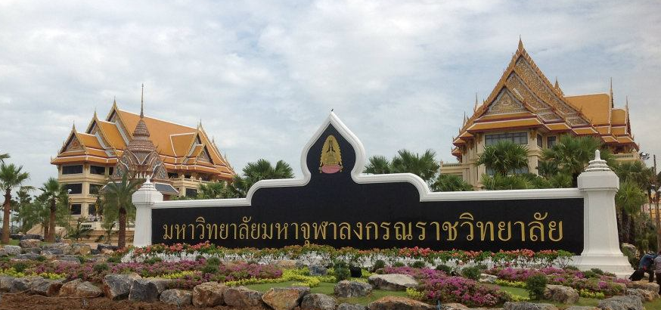
การศึกษาคณะสงฆ์ต่างๆ
คณะสงฆ์เถรวาท
  ศรีลังกา พม่า กัมพูชา ลาว
การศึกษาคณะสงฆ์มหายาน
  จีน ไต้หวัน ฮ่องกง เกาหลี ญี่ปุ่น ธิเบต มองโกล
การศึกษาคณะสงฆ์ไทย
สมัยล้านนา
สมัยสุโขทัย
สมัยอยุธยา
สมัยธนบุรี
สมัยรัตนโกสินทร์
สมัยปัจจุบัน

Slide 22

ผู้ทรงสถาปนามหาวิทยาลัยสงฆ์

Slide 23
๓.
พระปริยัติธรรม
แผนกธรรม

Slide 24



ธรรมสนามหลวง
ได้รับพระบรมราชานุมัติเมื่อวันที่ ๒๗ มีนาคม พ.ศ. ๒๔๕๔
และโปรดให้จัดการสอบในส่วนกลางขึ้นเป็นครั้งแรก
www.gongtham.net

Slide 25
หลักสูตรปริยัติธรรม แผนกธรรม
นักธรรม/ธรรมศึกษา
ชั้นตรี
ชั้นโท
ชั้นเอก
กระทู้
ธรรม
พุทธ
วินัย
กระทู้
ธรรม
พุทธ
วินัย
กระทู้
ธรรม
พุทธ
วินัย

Slide 26
นักธรรม/ธรรมศึกษา ตรี
วิชา | หนังสือ
กระทู้ธรรม | พุทธศาสนสุภาษิต เล่ม ๑
ธรรม | นวโกวาทแผนกธรรมวิภาค และคิหิปฏิบัติ
พุทธ | -พุทธประวัติเล่ม ๑ - ๒ – ๓ -ปฐมสมโพธิ ของสมเด็จพระสังฆราช (ปุสฺสเทว)
วินัย | -นวโกวาท แผนกวินัยบัญญัติ, วินัยมุขเล่ม ๑ -เบญจศิล-เบญจธรรม ของสมเด็จพระพุทธโฆษาจารย์ (เจริญ ญาณวรเถร)

Slide 27
นักธรรม/ธรรมศึกษา โท
วิชา | หนังสือ
กระทู้ธรรม | พุทธศาสนสุภาษิต เล่ม ๒
ธรรม | ธรรมวิภาค ปริเฉทที่ ๒
พุทธ | พุทธานุพุทธประวัติ, อนุพุทธประวัติ สังคีติกถา ปฐมสมโพธิ ของสมเด็จพระสังฆราช (ปุสฺสเทว) ศาสนพิธี เล่ม ๒ ขององค์การศึกษา
วินัย | วินัยมุข เล่ม ๑–๒ อุโบสถศีล ของพระศรีรัตนโมลี (ชัยวัฒน์ ปญฺญาสิริ)

Slide 28
นักธรรม/ธรรมศึกษา เอก
วิชา | หนังสือ
กระทู้ธรรม | พุทธศาสนสุภาษิต เล่ม ๓
ธรรม | ธรรมวิจารณ์
พุทธ | พุทธประวัติ เล่ม ๑ - ๒ - ๓ ปฐมสมโพธิ ของสมเด็จพระสังฆราช (ปุสฺสเทว) พุทธานุพุทธประวัติ, อนุพุทธประวัติ และพระปฐมสมโพธิกถา ของสมเด็จพระมหาสมณเจ้ากรมพระปรมานุชิตชิโนรส
วินัย | วินัยมุข เล่ม ๓ กรรมบถ ของพระศรีรัตนโมลี (ชัยวัฒน์ ปญฺญาสิริ)

Slide 29

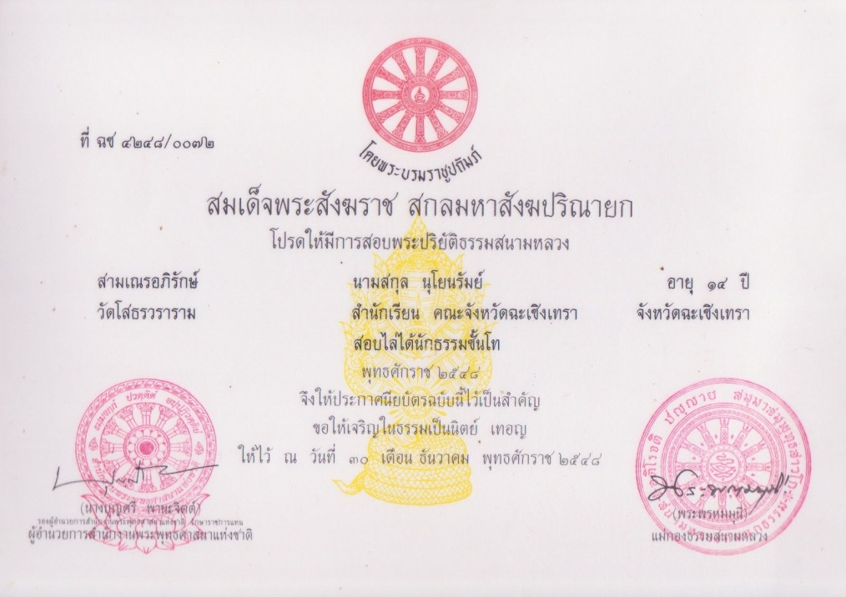
ตัวอย่าง : ใบประกาศนักธรรม

Slide 30
๔.
การวิเคราะห์เนื้อหาบทเรียน

Slide 31
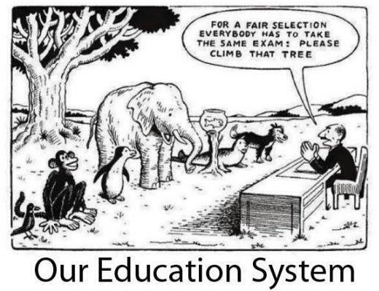
WHOI

Slide 32
กระบวนการวิเคราะห์เนื้อหา
คำอธิบายรายวิชา
กิจกรรม
เวลา
ขอบข่ายเนื้อหา
ประเมินผล

Slide 33
การวิเคราะห์หลักสูตร นักธรรมตรี
นักธรรม/ธรรมศึกษา
ชั้นตรี
ชั้นโท
ชั้นเอก
กระทู้
ธรรม
พุทธ
วินัย
กระทู้
ธรรม
พุทธ
วินัย
กระทู้
ธรรม
พุทธ
วินัย

Slide 34
แผนจัดการศึกษา ตามแนวสากล
เวลาทั้งหมด (ในพรรษา ๓ เดือน) ๙๐ วัน
วันหยุด (วันพระเดือนละ ๔ วัน ๓ เดือน) ๑๒ วัน
เหลือเวลาในจัดการเรียนการสอน ๗๘ วัน
วิชาที่เรียน ๔ วิชาๆ ละ ๑๕ วัน รวม ๖๐ วัน
    กระทู้ ๑๕ วัน (๑๕ ครั้งๆ ละ ๓ ชม.)
    ธรรมะ ๑๕ วัน (๑๕ ครั้งๆ ละ ๓ ชม.)
    พุทธ ๑๕ วัน (๑๕ ครั้งๆ ละ ๓ ชม.)
    วินัย ๑๕ วัน (๑๕ ครั้งๆ ละ ๓ ชม.)
๑๕ ชม. เทียบเท่า ๑ นก.
๓๐ ชม. เทียบเท่า ๒ นก.
๔๕ ชม. เทียบเท่า ๓ นก.

Slide 35
ตัวอย่าง : วิเคราะห์แผนรายวิชา
ตัวอย่าง : วิชา ธรรม นักธรรม ชั้นตรี
คำอธิบายรายวิชา :
ศึกษาธรรมะระดับพื้นฐานในหมวด ๒ (ทุกกะ) หมวด ๓ (ติกะ) หมวด ๔ (จตุกกะ) หมวด ๕ (ปัญจกะ) หมวด ๖ (ฉักกะ) หมวด ๗ (สัตตกะ)หมวด ๘ (อัฏฐกะ) หมวด ๑๐ (ทสกะ) และหลักคิหิปฏิบัติในหมวด ๔ (จตุกกะ) หมวด ๕ (ปัญจกะ) หมวด ๖ (ฉักกะ)

Slide 36
เนื้อหาบทเรียน
หมวด ๓ (ติกะ) กำหนดให้ศึกษา
  รตนะ ๓
  คุณของรตนะ ๓
  โอวาทของพระพุทธเจ้า ๓
  ทุจริต ๓
  สุจริต ๓
  อกุศลมูล ๓
  กุศลมูล ๓
  สัปปุริสบัญญัติ ๓
  บุญกิริยาวัตถุ ๓
หมวด ๒ (ทุกกะ) กำหนดให้ศึกษา
  ธรรมมีอุปการะมาก ๒
  ธรรมเป็นโลกบาล ๒
  ธรรมอันทำให้งาม ๒
  บุคคลหาได้ยาก ๒

Slide 37
เนื้อหาบทเรียน (ต่อ)
หมวด ๔ (จตุกกะ) กำหนดให้ศึกษา
    วุฒิ ๔
    จักร ๔
    อคติ ๔
    ปธาน ๔
  อธิษฐานธรรม ๔
  อิทธิบาท ๔
  ควรไม่ประมาทในที่ ๔ สถาน
  พรหมวิหาร ๔
  อริยสัจ ๔
หมวด ๕ (ปัญจกะ)
  อนันตริยกรรม ๕
  อภิณหปัจจเวกขณ์ ๕
  ธัมมัสสวนานิสงส์ ๕
  พละ ๕
  ขันธ์ ๕

Slide 38
เนื้อหาบทเรียน (ต่อ)
หมวด ๖ (ฉักกะ)
  คารวะ ๖
  สาราณิยธรรม ๖
หมวด ๗ (สัตตกะ)
  อริยทรัพย์ ๗
  สัปปุริสธรรม ๗
หมวด ๘ (อัฏฐกะ)
  โลกธรรม ๘
หมวด ๑๐ (ทสกะ)
  บุญกิริยาวัตถุ ๑๐

Slide 39
เนื้อหาบทเรียน (ต่อ)
คิหิปฏิบัติ (ข้อปฏิบัติสำหรับคฤหัสถ์)
หมวด ๔ (จตุกกะ)
  ทิฏฐธัมมิกัตถประโยชน์ ๔
  สัมปรายิกัตถประโยชน์ ๔
  มิตตปฏิรูป ๔
  มิตรแท้ ๔
  สังคหวัตถุ ๔
  ธรรมของฆราวาส ๔
หมวด ๕ (ปัญจกะ)
  มิจฉาวณิชชา ๕
  สมบัติของอุบาสก ๕
หมวด ๖ (ฉักกะ)
  ทิศ ๖
  อบายมุข ๖

Slide 40
กรอบแนวคิดการวิเคราะห์เนื้อหา
รายวิชา
ปริยัติ
จักขุมา
พุทธพิสัย
Conceptual
ปฏิบัติ
วิธุโร
ทักษะพิสัย
Technical
ประยุกต์
นิสสัยสัมปันโน
จิตพิสัย
Human relation
พหุสสุตา
ธตา
วจสา ปริจิตา
มนสานุเปกขิตา
ทิฎฐิยา สุปฏิวิทธา

Slide 41
ตารางแผนการสอน
รายวิชา............................................นักธรรมชั้น....................เวลา...........ชม.
ครั้งที่ | ชื่อหน่วยการเรียนรู้/ ชื่อหมวด | เรื่อง | สาระสำคัญ | เวลา (ชม.)
๑ | หมวด ๒ | ธรรมมีอุปการะมาก ๒, ธรรมเป็นโลกบาล ๒, ธรรมอันธรรมให้งาม ๒, บุคคลหาได้ยาก ๒ | ธรรมมีอุปการะมาก ๒ ....................................... ธรรมเป็นโลกบาล ๒ ........................................... ธรรมอันธรรมให้งาม ๒ ...................................... บุคคลหาได้ยาก ๒ ............................................... | ๓
๒
-
-
๑๕

Slide 42
๕.
การวางแผนการสอน

Slide 43
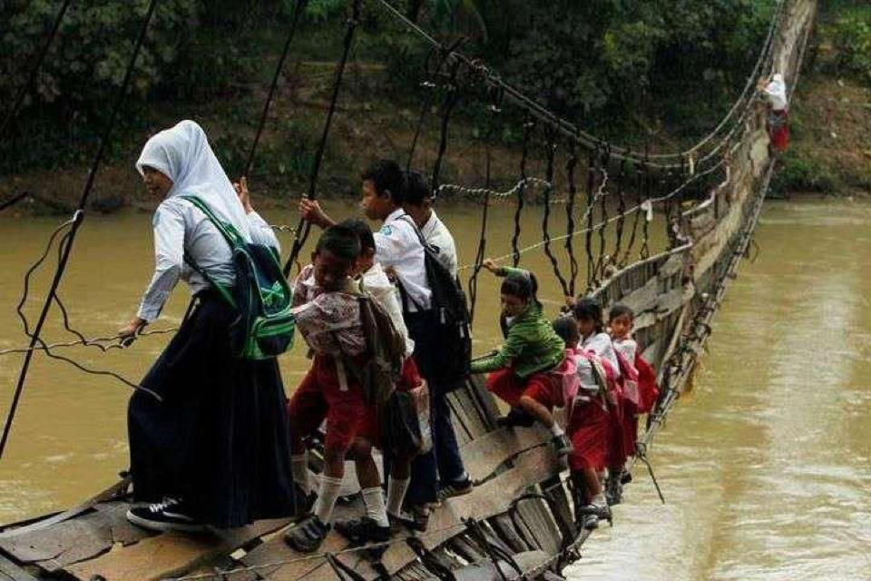
ปญฺญา นรานํ รตนํ.

Slide 44
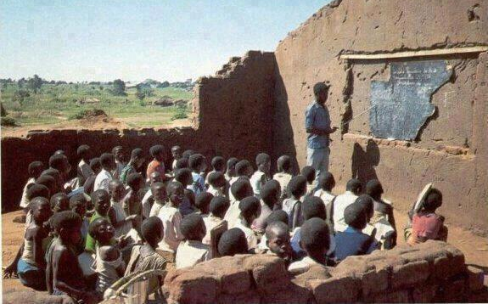
ปญฺญา โลกสฺมึ ปชฺโชโต.

Slide 45
การวางแผนการสอน
อริยสัจ ๔ กับการวางแผนการสอน
ทุกข์/ปัญหา = อะไร (เนื้อหา/เรื่องที่สอน)
สมุทัย = ทำไม (วัตถุประสงค์การเรียนรู้)
นิโรธ = อย่างไร (รูปแบบการเรียนการสอน)
มรรค = โดยวิธีใด (กิจกรรมการเรียนการสอน)

Slide 46
สรุปเนื้อหารายวิชา ธรรมะ
ธรรมะ
น.ธ.ตรี
หมวด ๓ (ติกะ)
หมวด ๔ (จตุกกะ)
ธรรมะทั่วไป
หมวด ๒ (ทุกกะ)
หมวด ๕ (ปัญจกะ)
หมวด ๖ (ฉักกะ)
หมวด ๗ (สัตตกะ)
หมวด ๘ (อัฏฐกะ)
หมวด ๑๐ (ทสกะ)
คิหิปฏิบัติ
หมวด ๔ (จตุกกะ)
หมวด ๕ (ปัญจกะ)
หมวด ๖ (ฉักกะ)
ครั้งที่ ๑
ครั้งที่ ๒ - ๓
ครั้งที่ ๔ - ๕
ครั้งที่ ๖ - ๗
ครั้งที่ ๘
ครั้งที่ ๙
ครั้งที่ ๑๐
ครั้งที่ ๑๑
ครั้งที่ ๑๒ - ๑๓
ครั้งที่ ๑๔
ครั้งที่ ๑๕

Slide 47
ตารางแผนการสอน
รายวิชา............................................นักธรรมชั้น....................เวลา...........ชม.
ครั้งที่ | ชื่อหน่วยการเรียนรู้/ ชื่อหมวด | เรื่อง | สาระสำคัญ | เวลา (ชม.)
๑ | หมวด ๒ | ธรรมมีอุปการะมาก ๒, ธรรมเป็นโลกบาล ๒, ธรรมอันธรรมให้งาม ๒, บุคคลหาได้ยาก ๒ | ธรรมมีอุปการะมาก ๒ ....................................... ธรรมเป็นโลกบาล ๒ ........................................... ธรรมอันธรรมให้งาม ๒ ...................................... บุคคลหาได้ยาก ๒ ............................................... | ๓
๒
-
-
๑๕
แบ่งให้ได้ ๑๕ ครั้งๆ ละ ๓ ชม.

Slide 48
แผนการจัดการเรียนรู้
๑. ส่วนแรก (หัวของแผน) ประกอบด้วย
ชื่อหน่วย หมวดวิชา ชื่อเรื่อง ระดับชั้น
๒. ส่วนเนื้อหา ประกอบด้วย
สาระสำคัญ
จุดประสงค์การเรียนรู้
การบูรณาการ
กระบวนการเรียนรู้
การวัดและประเมินผล (วิธีการ เครื่องมือ เกณฑ์)
สื่อ/แหล่งการเรียนรู้
บันทึกหลังการสอน

Slide 49
๖.
ฝึกปฏิบัติเขียนแผนการสอน
และรายงานกลุ่ม

Slide 50
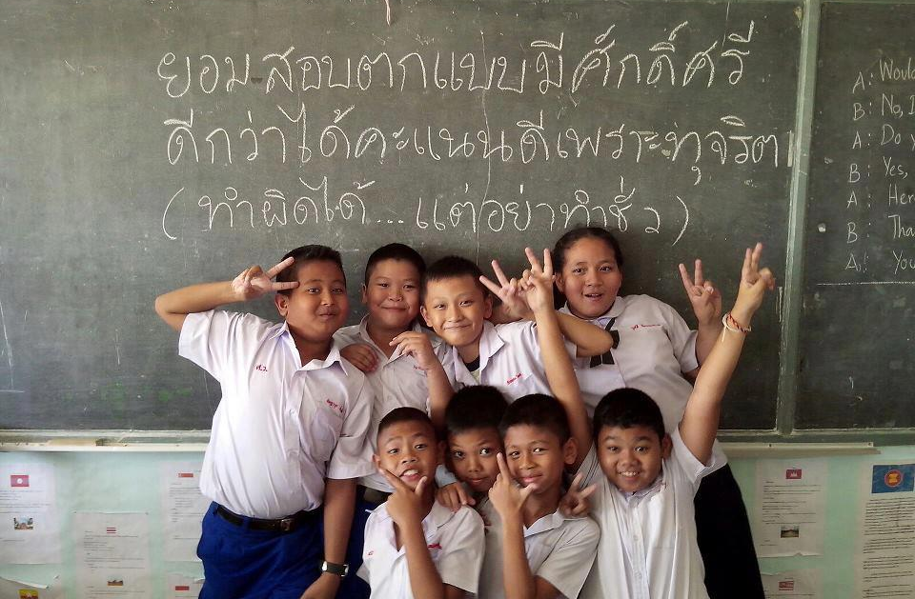
เรียนเน้นคุณธรรมนำสู่ปฏิบัติ

Slide 51

การแบ่งกลุ่มฝึกปฏิบัติ
วินัย
พุทธ
ดูตัวอย่างให้เข้าใจ
แบ่งกลุ่มตามรายวิชา
  กลุ่ม ๑ กระทู้
  กลุ่ม ๒ ธรรมะ
  กลุ่ม ๓ พุทธ
  กลุ่ม ๔ วินัย
ธรรมะ
กระทู้

Slide 52
กิจกรรมของกลุ่ม
รวบรวมสมาชิก และแนะนำตัว
เลือกประธาน
เลือกเลขานุการ
วางแผนการสอน ๑๕ ครั้ง
เขียนการจัดการเรียนรู้ ๑ เรื่อง
บันทึกและสรุปการประชุมกลุ่ม
เลือกตัวแทนกลุ่มเพื่อนำเสนอรายงาน

Slide 53
การรายงานกลุ่ม
สรุปเนื้อการดำเนินงานกลุ่ม
ส่งตัวแทนกลุ่มขึ้นนำเสนอรายงาน
ตัวแทนแนะนำกลุ่ม และนำเสนอตามลำดับ
นำเสนอกลุ่มละ ๑๐ นาที
ถาม-ตอบ หรือข้อเสนอแนะของกลุ่ม

Slide 54

สรุป / ถามตอบ
สรุปเนื้อหา
ถาม-ตอบ

Slide 55

แนวทางแก้ไขปัญหา
ทำแผนการสอนทุกวิชา
มีตำรากลางของอาจารย์สอน / e-Book
มีแหล่งสื่อทั้ง Offline / Online
มีระบบเรียนและทดสอบออนไลน์ส่วนกลาง (e-Learning / e-Testing)

